Slide 1











PROPUESTA DE CONTROL DE INVENTARIO LO VALLEDOR
Capstone_004D
Martin Jeraldino, Jordan Peña y Renato Tapia
Docente: Ceferino Anibal Sotelo Becerra

Slide 2

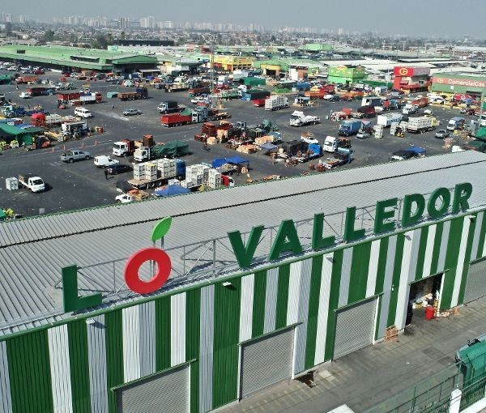
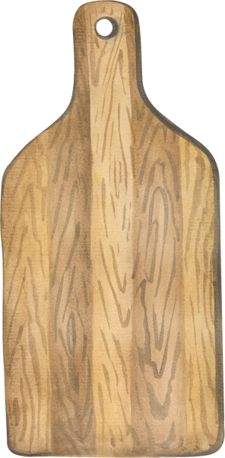
INTRODUCCIÓN
El comercio mayorista de frutas y verduras en Lo Valledor es clave para abastecer a ferias y negocios de Santiago. Este entorno dinámico requiere herramientas informáticas que permitan organizar y agilizar los procesos de compra, venta y distribución.

Slide 3




PROBLEMATICA DEL CASO
En Lo Valledor, muchos comerciantes gestionan inventario de forma manual, lo que genera:
Pérdida de información
Errores humanos
Dificultad para proyectar ventas o controlar el stock disponible
Por eso, se justifica una solución tecnológica que reduzca errores y facilite la toma de decisiones.

Slide 4
PROPUESTA DE SOLUCIÓN
Ovalle Stock: Es una plataforma web responsiva diseñada para la gestión de inventarios de frutas y verduras en Lo Valledor.
01
02
03
04
GESTIÓN DE USUARIOS Y ROLES
REGISTRO DE PRODUCTOS E INVENTARIO
LECTURA DE CÓDIGOS QR Y DE BARRAS
REPORTES BÁSICOS
Cada comerciante tendrá acceso seguro. Habrá roles para administradores y operadores/vendedores.
Permite ingresar productos con datos clave como nombre, categoría, stock y precio.
Para agilizar la entrada de productos y reducir errores de digitación.
Genera listas de stock actualizado y alertas de bajo inventario para evitar quiebres.

Slide 5



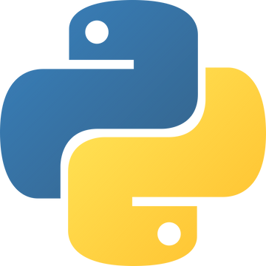
HERRAMIENTAS Y LENGUAJE
VISUAL STUDIO CODE
MYSQL
SQLITE
LENGUAJES
Se utilizará para programar el sistema web, incluyendo el desarrollo del frontend, el backend y la integración de las API necesarias.
Será el motor de base de datos principal, utilizado para gestionar la información de inventario, usuarios y productos.
Se considerará como una opción para el almacenamiento de datos locales en el sistema web, permitiendo acceso rápido.
HTML
CSS
Javascript
Python
C#
Java

Slide 6

METOLODOGÍA ÁGIL
Para el desarrollo se utilizará la metodología ágil Scrum, ya que permite organizar el trabajo de forma iterativa e incremental.
Favorece la adaptación a cambios y la entrega continua de avances.
Incluye roles definidos como Product Owner, Scrum Master y equipo de desarrollo.
El trabajo se organiza en sprints, con reuniones de revisión y retroalimentación constante.
Esto asegura que el sistema se construya de acuerdo a los requerimientos, manteniendo calidad y flexibilidad durante todo el proceso.

Slide 7
EVIDENCIAS Y PLAN DE TRABAJO
Documento de requerimientos: define qué debe hacer el sistema
Base de datos y arquitectura: diseño técnico del sistema
Prototipo navegable: primeras pantallas y flujo de uso
Prototipo funcional: sistema con login, CRUD, lector QR/barras
Plan y reporte de pruebas: casos, resultados y métricas
Informe final del proyecto: documento con el desarrollo completo
Análisis y planificación: levantar requerimientos
Diseño: modelo de datos y arquitectura
Desarrollo: backend, frontend e integración del lector QR/barras
Pruebas: unitarias y de aceptación
Documentación y cierre: manuales y entrega final

Slide 8
RELACIÓN CON PERFIL DE EGRESO
01
Desarrollo de software: Aplicación de competencias en análisis, diseño e implementación de soluciones tecnológicas, incluyendo plataformas web.
Gestión de bases de datos y arquitectura: Diseño y administración de bases de datos; construcción de una arquitectura escalable con frontend, backend y base de datos.
02
02
03
Gestión de proyectos: Organización del trabajo y documentación técnica usando Scrum para cumplir objetivos de manera iterativa.
03

Slide 9

CONCLUSIÓN
"Ovalle Stock" busca resolver la ineficiente gestión de inventarios en el sector de Lo Valledor con una plataforma web que optimiza el control de stock y mejora la toma de decisiones. Este trabajo no solo ofrece una solución tecnológica a una necesidad real, sino que también nos permite aplicar directamente competencias clave como el desarrollo de software y la gestión de proyectos.

Slide 10
GRACIAS POR SU ATENCIÓN

